Slide 1
Тестування простого предмету
Лабораторна робота №2

Slide 2
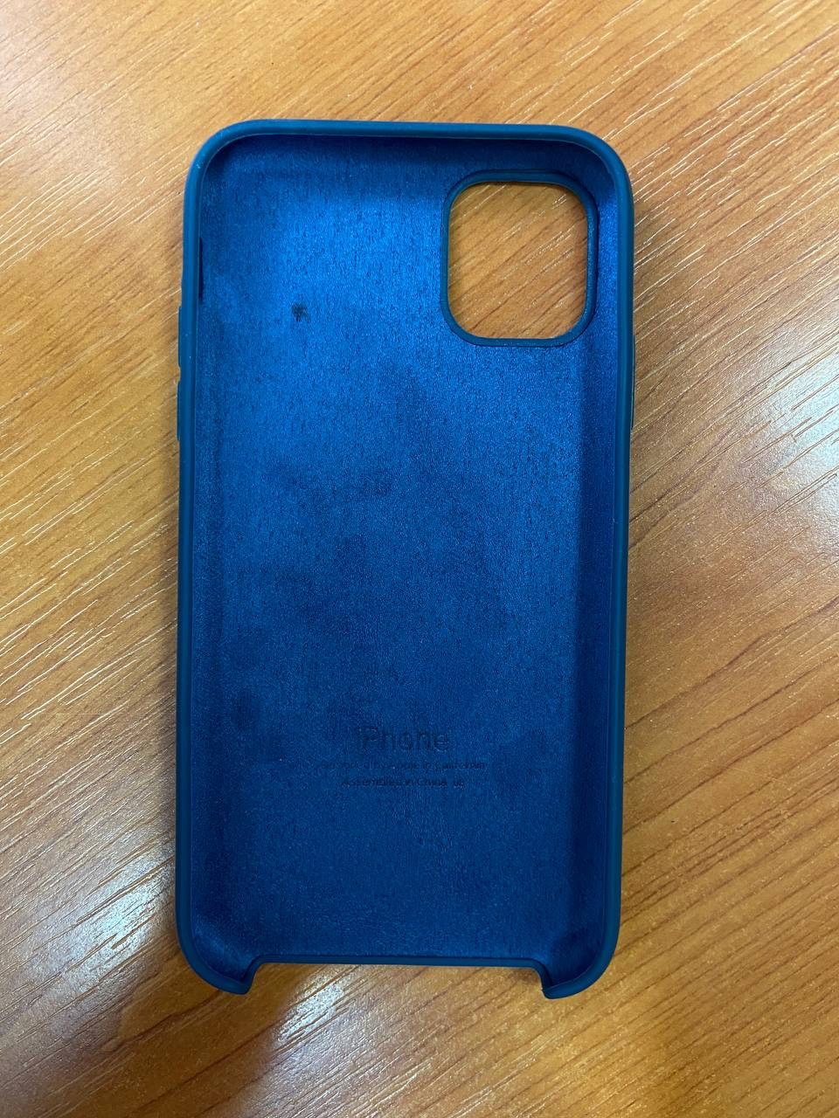
Тестування чохла для телефону
Даний чохол призначений для конкретної моделі телефону, захищає його з тильної сторони та боків, не має захисту екрану.
Вимоги до чохла: він повинен захищати телефон від механічних пошкоджень та забезпечувати зручне використання телефону.

Slide 3
Тест 1.
Дивимось на предмет, це дійсно чохол.
Тест пройдено ✅

Slide 4
Тест 2.
Чохол повинен обгортати телефон, перевіряємо, телефон щільно прилягає з усіх сторін до чохла.
Тест пройдено ✅

Slide 5
Тест 3.
При потребі користувач повинен легко знайти інформацію щодо матеріалів, з яких виготовлено чохол. Перевіряємо, на внутрішній стороні чохла є маркування виробника, інформацію про матеріали не знайдено.
Тест не пройдено ❎

Slide 6
Тест 4.
Форма чохла повторює форму телефону, має заокругленні по боках. Загалом телефоном в чохлі користуватися зручно, телефон не випадає з рук.
Тест пройдено ✅

Slide 7
Тест 5.
Відсутність браку в продукту. Перевіряємо, чохол не містить пошкоджень, корпус продукту цілісний.
Тест пройдено ✅

Slide 8
Тест 6.
Чохол повинен рівно лежати на поверхні. Часто чохли мають додаткові виступи біля камер телефону, що робить користування телефоном не зручним, якщо він лежить на рівній поверхні.
Перевіряємо, в чохла немає виступів, телефон лежить рівно.
Тест пройдено ✅

Slide 9
Тест 7.
Матеріали чохла повинні бути приємними на дотик та забезпечувати надійне тримання телефону навіть якщо рука спітніла. Перевіряємо, чохол виготовлено з прорезиненого пластику, матеріал забезпечує надійний контакт при триманні.
Тест пройдено ✅

Slide 10
Тест 8.
Чохол повинен захищати роз’єми телефону. Перевіряємо, в чохлі є виріз в зоні динаміків та роз’єму для заряджання, це зменшує захист телефону.
Тест не пройдено ❎

Slide 11
Тест 9.
Чохол повинен забезпечувати зручне натискання на кнопки телефону. Перевіряємо, кнопки натискаються з більшим зусиллям, ніж без чохла.
Тест не пройдено ❎

Slide 12
Тест 10.
Чохол не повинен пошкоджувати телефон своєю внутрішньою стороною. Перевіряємо, чохол має гладке ворсове покриття всередині, тому на телефоні не з’являться подряпини.
Тест пройдено ✅

Slide 13
Висновок
Предмет тестування пройшов 7 тестів з 10.
Враховуючи вартість предмету тестування можна рекомендувати даний чохол, адже він забезпечує більшість потреб користувача.

